Slide 1
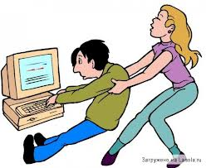
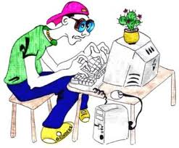
Компьютерная
зависимость
Классный руководитель 10-а класса
учитель информатики
ГБОУ ШИ Олимпийский резерв
Подзолкина Людмила Сергеевна

Slide 2
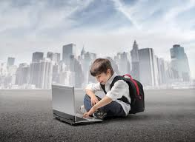
ЧТО ТАКОЕ КОМПЬЮТЕРНАЯ ЗАВИСИМОСТЬ?
Это расстройство психики, которое сопровождается большим количеством поведенческих проблем.
Оно заключается в неспособности человека вовремя выйти из сети
и постоянном присутствии желания туда войти.

Slide 3
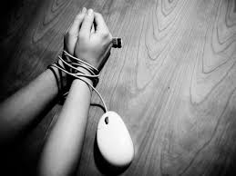
КАК ФОРМИРУЕТСЯ КОМПЬЮТЕРНАЯ ЗАВИСИМОСТЬ?
Мозг каждого человека снабжен
центром удовольствия.
Если виртуальщика оттащить
от компьютера на 2 часа и более,
он, подобно алкоголику
страдающему от похмелья,
испытывает абстинентный
синдром.

Slide 4
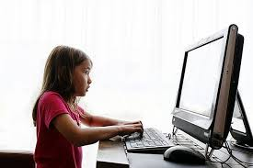
ПРИЗНАКИ КОМПЬЮТЕРНОЙ ЗАВИСИМОСТИ:
значительное улучшение настроения от работы за компьютером
нежелание оторваться от работы или игры на компьютере
зависимый испытывает раздражение, даже проявляет некоторую агрессию
пренебрежение домашними делами в пользу компьютера
отказ от общения с друзьями

Slide 5
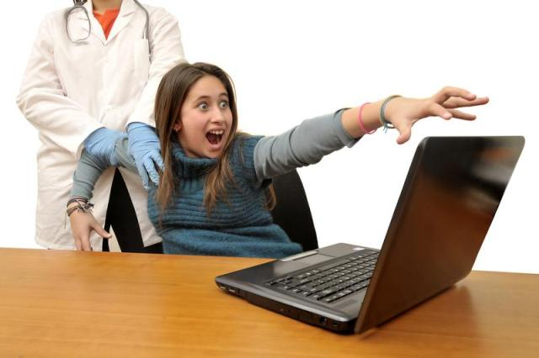
ОСНОВНЫЕ ВИДЫ КОМПЬЮТЕРНОЙ ЗАВИСИМОСТИ:
зависимость от Интернета (сетеголизм)
зависимость от компьютерных игр (кибераддикция)

Slide 6
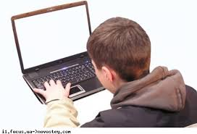
СЕТЕГОЛИЗМ
Это бесконечное пребывание
человека в сети. Иногда
он находится в виртуальном мире по 12-14 часов в сутки
(ну а кто-то и больше).

Slide 7
ПРИЗНАКИ СЕТЕГОЛИКА
навязчивое стремление постоянно проверять электронную почту
предвкушение следующего сеанса он-лайн
увеличение времени, проводимого он-лайн
увеличение количества денег, расходуемых он-лайн

Slide 8
КИБЕРАДДИКЦИЯ
Увлечение компьютерными играми называется игровой (кибер) аддикцией. В психологии "аддиктивной реализацией» называют уход от реальности, и компьютерные игры как раз рассчитаны на такой «уход». Многие игры создают свою реальность, свой мир, свою лексику (жаргон). Человек увлекается игрой, сливается со своим персонажем, проживает его жизнь. Более того, в игре можно вернуться на предыдущий уровень, исправить все оши6ки, что делает виртуальную реальность намного комфортнее реальной действительности. Усиливает зависимость и то, что во многих играх предусмотрена возможность создания собственных уровней и карт. Получается, что в игре человек может стать кем угодно, делать всё, что ему захочется в пределах возможностей игры и при этом избегать ответственности, ведь случае проигрыша он легко может вернуться на предыдущий уровень! Играми, как правило, увлекаются молодые люди в возрасте от 10 до 18 лет. По степени опасности психологи выделяют 2 группы игр:
ролевые
неролевые

Slide 9
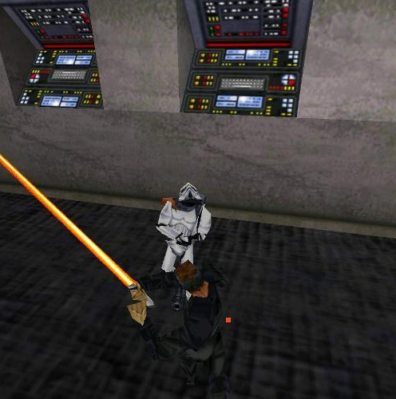
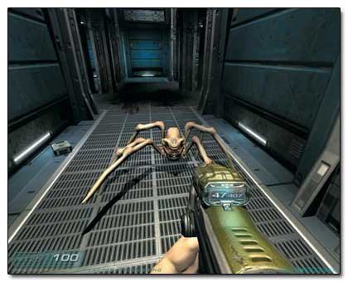
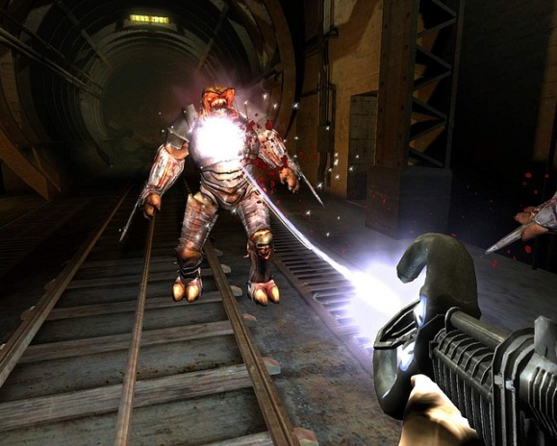
I. Ролевые компьютерные игры - дают больше всего возможностей для реализации потребности в принятии роли и ухода от реальности.
игры с видом "из глаз" компьютерного героя. Этот тип игр характеризуется наибольшей силой «затягивания» или «вхождения» в игру. Очень быстро происходит идентификация с героем, полное вхождение в роль,
погружение в виртуальную реальность игры наиболее опасны.

Slide 10
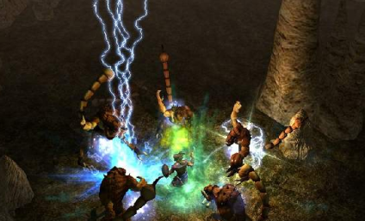
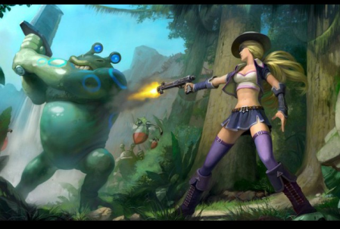
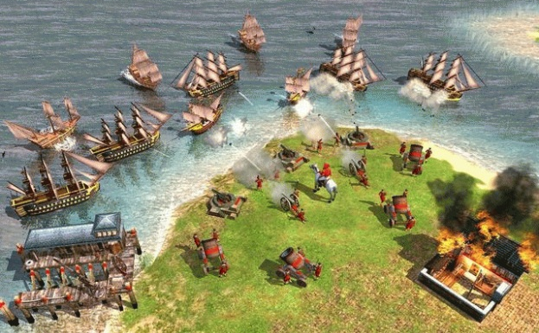
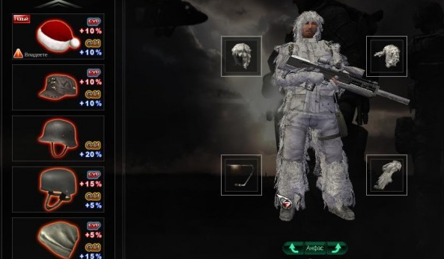
игры с видом извне на "своего" компьютерного героя ("квесты" от англ. quest). Здесь тоже происходит отождествление себя с компьютерным персонажем, хоть и не такое выраженное. Тем не менее, поражение
или гибель "своего" персонажа может
переживаться играющим чуть ли
не как собственные.
стратегические игры ("руководительские«): играющий может выступать в роли командира спецназа, главнокомандующего армиями, или даже Творца.
Роль не задается конкретно, а воображается самим играющим,
и на экране нет собственно героя.
Уйти в такую игру "с головой"
больше шансов у людей,
наделенных хорошей фантазией
II. Неролевые компьютерные игры. Игрок не принимает на себя роль компьютерного персонажа, то есть формирование
зависимости и влияние игр на личность человека
не так выражены. Основные мотивации:
азарт достижения цели, "прохождение" игры
и/или набор очков.

Slide 11
ОСНОВНЫЕ ПРИЧИНЫ КОМПЬЮТЕРНОЙ ЗАВИСИМОСТИ
нехватка общения со значимыми для ребенка людьми, неприятие сверстниками
недостаточное внимание родителей
застенчивость, закомплексованность, трудность в общении, неуверенность в своих силах
склонность детей подросткового возраста мгновенно «впитывать» все новое и интересное
стремление подростка быть «как все»,
не отставать от сверстников ни в чем

Slide 12
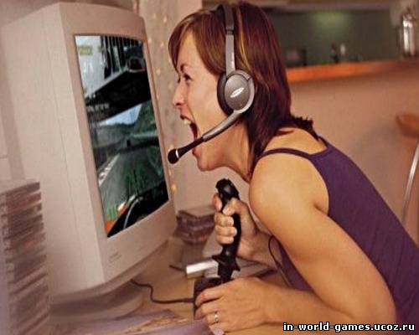
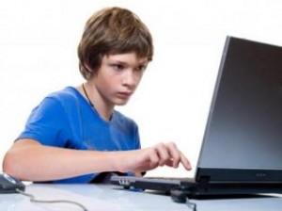
ФИЗИЧЕСКИЕ ОТКЛОНЕНИЯ У БОЛЬНОГО, СТРАДАЮЩЕГО КОМПЬЮТЕРНОЙ ЗАВИСИМОСТЬЮ:
нарушение зрения
снижение иммунитета
головные боли
повышенная утомляемость
бессонница
туннельный синдром (боли в запястье)
появляются проблемы с осанкой
депрессия при долгом отсутствии компьютера
Зависимость провоцирует ребенка погрузиться в свой вымышленный мир, поверить в собственную легенду о себе
и настолько сжиться с ней, что становится практически
невозможно нормально существовать в реальном мире.
Это заболевание приводит к раздвоению личности

Slide 13
ЧЕМ ОПАСНА КОМПЬЮТЕРНАЯ ЗАВИСИМОСТЬ?
Привязанность к компьютеру делает его главным источником общения. Впоследствии подростку вообще не захочется общаться.
Подросток перестает контролировать время, находясь за компьютером.
Ребенок становится агрессивным, если ему отказать в доступе к любимой игрушке.
Вседозволенность в компьютерных играх может убедить подростка в том, что в реальной жизни тоже можно все ради своей цели.
Пренебрежительное отношение к еде приводит к недостатку в организме питательных веществ.
Развивается эмоциональная незрелость, пренебрежительное отношение к личной гигиене.

Slide 14
КОМПЬЮТЕР – ДРУГ?
Компьютер помогает человеку при решении многих задач, облегчает труд, открывает новые горизонты для мысли и действий, предоставляет новые возможности. Но не стоит забывать о том, что длительная работа за компьютером негативно сказывается на многих функциях нашего организма: нервной деятельности, эндокринной, иммунной и репродуктивной системах, на зрении и костно-мышечном аппарате человека и т.д.

Slide 15
КАК ПОМОЧЬ РЕБЕНКУ ПРЕОДОЛЕТЬ КОМПЬЮТЕРНУЮ ЗАВИСИМОСТЬ?
Не стоит лишать ребенка компьютера, нужно лишь ограничить время, которое он проводит за ним, иначе он может впасть в депрессию, ведь для ребенка компьютер – это уже образ жизни. Поговорите с ребенком, узнайте побольше о его увлечениях. Узнайте, в какие игры на компьютере он играл чаще всего, и что ему нравилось больше.
Если ваш ребенок постоянно играет в «стрелялки», то скорее всего ему подойдет спорт связанный с оружием. К примеру, полиатлон или просто спортивная стрельба .
Отвлечь ребенка от компьютера поможет домашний питомец, например собака. Если вас нет дома и проконтролировать время, которое ребенок провел за компьютером не кому, то можете быть спокойны, ведь собачку нужно выводить погулять, а это как минимум 20-30 минут отдыха от компьютера, несколько раз в день.

Slide 16
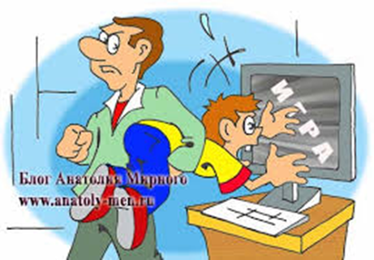
В любом случае ответственность за детей лежит на плечах его родителей, поэтому уделяйте больше внимания своему ребенку и не допускайте, чтобы компьютер заменил ребенку родителей и друзей…

Slide 18
Спасибо за внимание!

